Slide 1
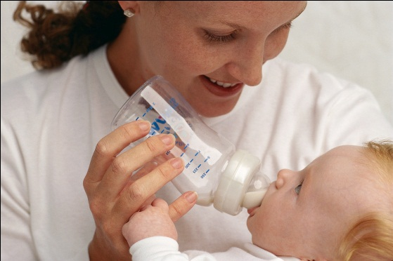
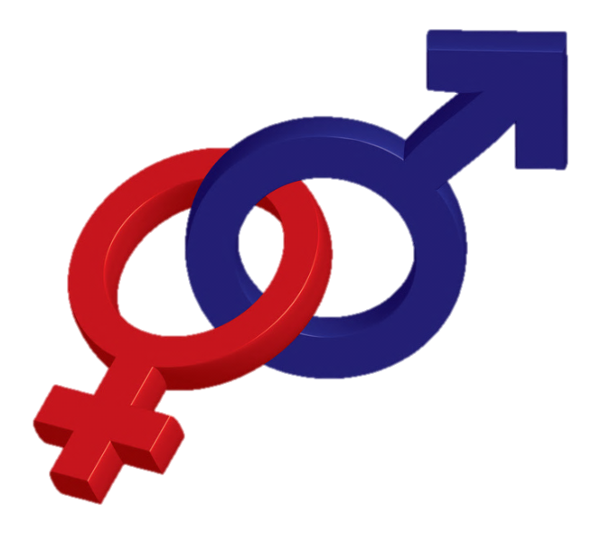


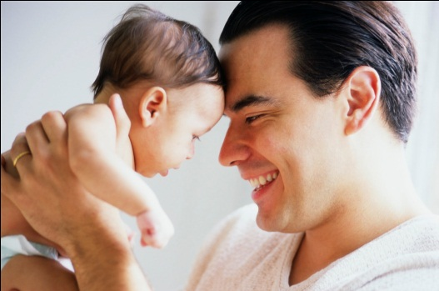

52.1 Člověk – rozmnožovací soustava
Elektronická učebnice - II. stupeň Základní škola Děčín VI, Na Stráni 879/2 – příspěvková organizace Přírodopis
Autor: Michal Burian

Slide 2
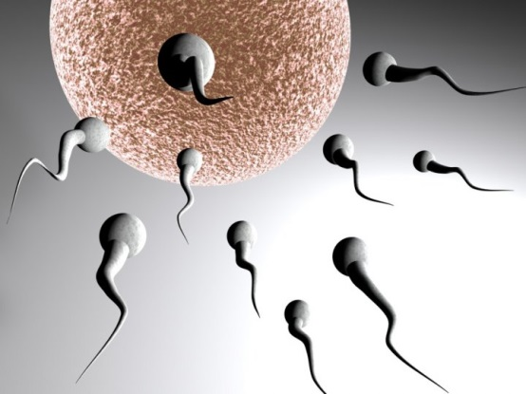




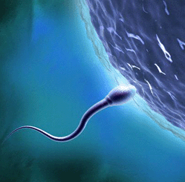
52.2 Co už víš?
Elektronická učebnice - II. stupeň Základní škola Děčín VI, Na Stráni 879/2 – příspěvková organizace Přírodopis
Význam rozmnožovací soustavy člověka je:
Mužská a ženská rozmnožovací soustava se od sebe liší.
a. zachování lidského druhu
b. sexuální potěšení
Ženská pohlavní buňka - vajíčko.
Mužským pohlavním hormonem je TESTOSTERON.
Ženská pohlavní žláza - vaječník.
Mužská pohlavní buňka - spermie.
Ženským pohlavním hormonem je ESTROGEN.
Mužská pohlavní žláza - varle.
Ženským hlavním pohlavním orgánem je pochva.
Mužským hlavním pohlavním orgánem je penis.

Slide 3

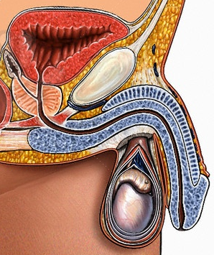
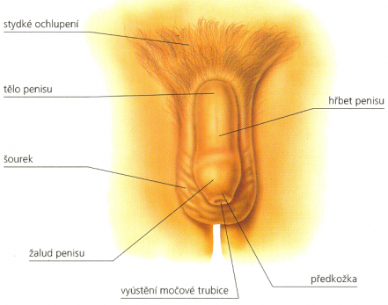
52.3 Jaké nové věci se dozvíme?
Elektronická učebnice - II. stupeň Základní škola Děčín VI, Na Stráni 879/2 – příspěvková organizace Přírodopis
Elektronická učebnice - II. stupeň Základní škola Děčín VI, Na Stráni 879/2 – příspěvková organizace Přírodopis
- topořivý orgán válcovitého tvaru, prochází jím močová trubice
- krytý tenkou kůží, na konci pyje – pohyblivá předkožka (přes žalud)
- v ochablém stavu – 5-10cm – zvětšení způsobují topořivá tělíska
MUŽSKÁ R.S. podle uložení:
vnitřní vnější
PENIS
varle
- muž. pohlavní žláza
- produkuje spermie a testosteron
- při pohlavním vzrušení se plní krví a dochází k erekci
- při ejakulaci – spermie s výměšky přídatných žláz jsou vystřikovány z močové trubice ven z těla
Spermie - vzniká asi 10 týdnů, zralé spermie se shromažďují v nadvarleti (párový org.)
šourek
- vak z kůže, vaziva a svalů
- v něm ulož. varlata, nadvarlata, část chámovodu
- teplota 32ºC (+-)
nadvarle
z nadvarlat vedou chámovody
- 40cm, svalové trubice
- ústí do močové trubice
chámovod
semenné váčky
předstojná žláza
*přídatné žlázy - semenné váčky a předstojná žláza
- semenné váčky produkují lepkavou polotekutou hmotu umožňující přežití spermií – ústí do močové trubice v předstojné žláze

Slide 4
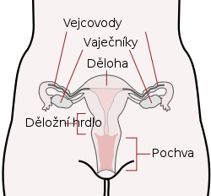

52.4 Co dalšího se dozvíme
Elektronická učebnice - II. stupeň Základní škola Děčín VI, Na Stráni 879/2 – příspěvková organizace Přírodopis
ŽENSKÁ rozmnožovací s.
a, vnitřní pohlavní orgány, vývodné pohlavní cesty
2. vejcovody
- vejčité žlázy, velikosti a tvaru švestky
- ulož. v dolní části pánve v dutině břišní
- obsahují nezralá vajíčka a vytváří žens. pohl. hormon – estrogen
*při narození - asi 2 miliony vajíček, v dosp. okolo 400 tisíc
- vajíčka zde postupně dozrávají (střídavě v levém a pravém vaj.)
- proces začíná okolo 12. roku a je ukončen okolo 50. roku
=> za život dozraje asi 450 vajíček
1. vaječníky
- tenké trubice, délka 10-15cm
- u vaj. trychtýřovitě rozšířené
- ústí do dělohy
- zde nejč. dochází k oplodnění
3. děloha
4. pochva (vagina)
- dutý svalový orgán ve tvaru hrušky
- vystlaná bohatě prokrvenou sliznicí
- zde dochází k uchycení oplozeného vajíčka a k vývoji zárodku (embrya)
- svalová trubice, spojuje dělohu se zevními pohl. orgány
*vchod je před prvním pohlavním stykem uzavřen slizniční řasou (panenská blána - při prvním pohlavním styku dochází k protržení)
Vajíčko - ženská pohlavní buňka
b, vnější pohlavní orgány
- největší buňka v těle, nese gen. informaci
- 1. pokud není oplozeno – zaniká a společně s částí děložní sliznice odchází při
procesu menstruace ven z těla
- 2. pokud je oplozeno => splyne se spermií - vzniká zárodek
- velké a malé stydké pysky, poštěváček

Slide 5
52.5 Procvičení a příklady
Elektronická učebnice - II. stupeň Základní škola Děčín VI, Na Stráni 879/2 – příspěvková organizace Přírodopis
Pospojuj dvojice.
mužský pohlavní hormon
estrogen
mužský pohlavní orgán
penis
mužská pohlavní buňka
vagina
ženský pohlavní hormon
vajíčko
ženský pohlavní orgán
testosteron
ženská pohlavní buňka
spermie

Slide 6

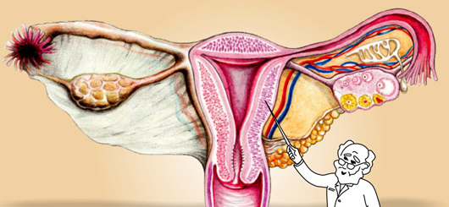

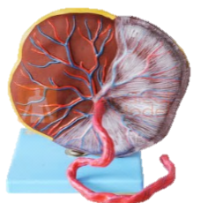
52.6 Něco navíc pro šikovné
Elektronická učebnice - II. stupeň Základní škola Děčín VI, Na Stráni 879/2 – příspěvková organizace Přírodopis
Antikoncepce - mechanická a chemická (hormonální)
oplození
- po spojení spermie s vajíčkem vzniká zárodek
menstruace
- „měsíčky“ - jednou za 28 dní, proces, trvá 3-5 dní
- vajíčko a část sliznice odchází z těla
- ustává po oplození vajíčka
- uhnízdí se v děložní sliznici
1. novorozenec (0-28 dní)
2. kojenec (do 1 roku) – uchopování předmětů,…
3. batole (1-3 roky) – pohyb, řeč, myšlení, napodobování
4. předškolní věk (3-6 let) – jemná motorika, „Proč?“, vztahy s vrstevníky, rozvoj slovní zásoby, …
5. mladší školní věk (6-12 let) – škola, učení se,…
6. pubescence (12-15 let) – pohlavní dospívání, rychlý růst, sekundární pohlavní znaky, hledání sebe samého,…
7. dospívání (16-18 let) – touha po dospělosti
8. dospělost (18-30 let) – vztahy, zaměstnání, rodina,…
9. zralost (30-45 let)
10. střední věk (45-60 let)
11.stáří (po 60)
stvoření dítěte
- kolem zárodku se vytváří obaly (blány)
- z jedné blány a dělohy vzniká
PLACENTA
(plodový koláč)
- s plodem spojena pupeční šňůrou
- zajišťuje dítěti živiny, dýchání a vylučování
vývojové fáze

Slide 7
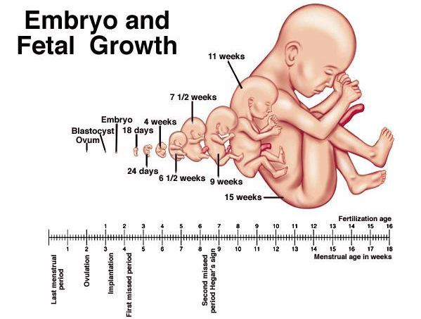
52.7 CLIL
Elektronická učebnice - II. stupeň Základní škola Děčín VI, Na Stráni 879/2 – příspěvková organizace Biology
to be born – narodit se
to live – žít
to die – zemřít
to love – milovat
to grow – růst
baby – mimino
child – dítě
teenager – náctiletý
adult – dospělý
male – samčí, mužský
female – samičí, ženský

Slide 8
52.8 Test znalostí
Elektronická učebnice - II. stupeň Základní škola Děčín VI, Na Stráni 879/2 – příspěvková organizace Přírodopis
1. Kde nejčastěji dochází k oplodnění vajíčka spermií? a. vaječník b. vejcovod c. děloha d. pochva
2. Kde se shromažďují zralé spermie? a. varle b. nadvarle c. chámovod d. semenný váček
3. Kde se uhnízdí oplozené vajíčko…? a. vaječník b. vejcovod c. děloha d. pochva
4. Ve kterém období se dítě ptá často „proč“? a. batole b. mladší školní věk c. školní věk d. dospívání
Správné odpovědi:
b
b
c
b

Slide 9
Elektronická učebnice - II. stupeň Základní škola Děčín VI, Na Stráni 879/2 – příspěvková organizace Přírodopis
52.9 Použité zdroje, citace
1. http://www.vitalia.cz/clanky/zhubnete-vrati-se-vam-spermie/ (slide 2)
2. http://www.tehotenstvi24.cz/neplodnost-35 (slide 2)
3. http://www.profimedia.cz/fotografie/human-muz-mocove-a-pohlavni-soustavy/0006804165/ (slide 3)
4. http://www.latinsky.estranky.cz/fotoalbum/rozmnozovaci-soustava-muzska/rozmnozovaci-soustava-muzska/muz2.png.html (slide 3)
5. http://cs.wikipedia.org/wiki/Vejcovod (slide 4)
6. http://www.klonypronas.estranky.cz/fotoalbum/vajicko-oplozene-spermii.html (slide 6)
7. http://galenus.cz/rozmnozovani-pohlavi-zena.php (slide 6)
8. http://www.getmedicalmodel.com/female-and-pregnancy-models/384-a42010-1-placenta-model.html (slide 6)
9. http://msthomas79.edublogs.org/2010/05/28/fetal-development/ (slide 7)
Obrázky z databáze klipart

Slide 10
Elektronická učebnice - II. stupeň Základní škola Děčín VI, Na Stráni 879/2 – příspěvková organizace Přírodopis
52.10 Anotace
Autor | Michal Burian
Období | 01 – 06/2013
Ročník | 9. ročník
Klíčová slova | Antikoncepce, testosteron, estrogen, oplození, penis, vagina, vaječníky, varlata, menstruace
Anotace | Prezentace zabývající se rozmnožovací soustavou člověka, popisuje její jednotlivé části a jejich význam.

